Slide 1
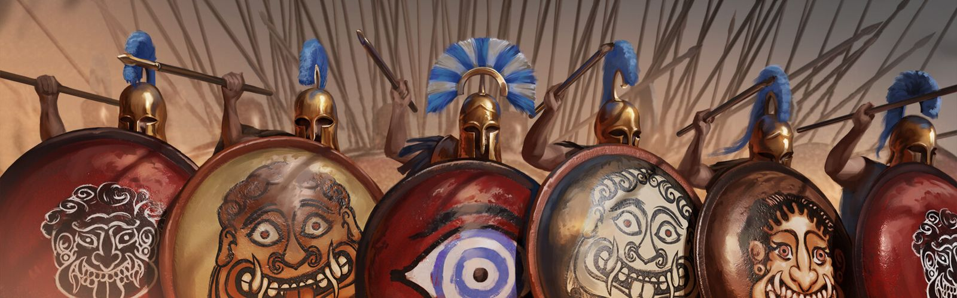
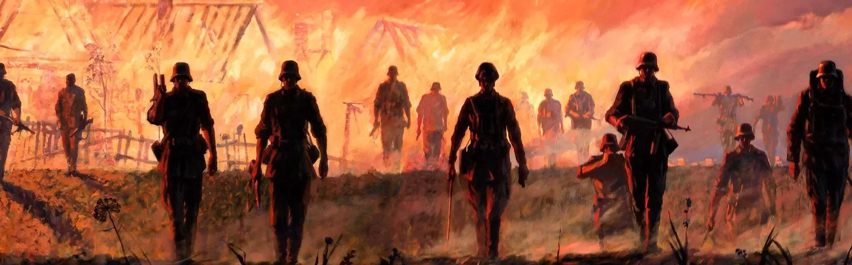
КАРЛ ДЖЕНКИНС
«ВООРУЖЕННЫЙ ЧЕЛОВЕК»,
МЕССА МИРА

Slide 2
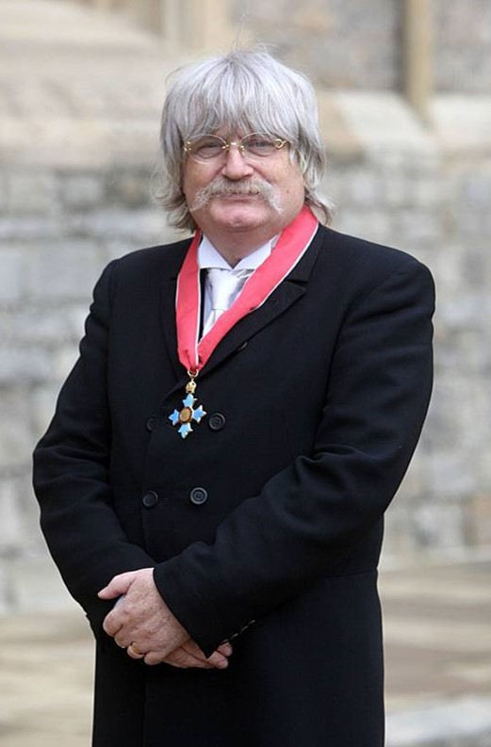
Карл Дженкинс – британский композитор.
Родился в 1944 г. в Уэльсе в семье органиста и руководителя хора.
Окончил музыкальный факультет Кардиффского университета.
В начале карьеры прославился как джазовый музыкант-мультиинструменталист.

Slide 3
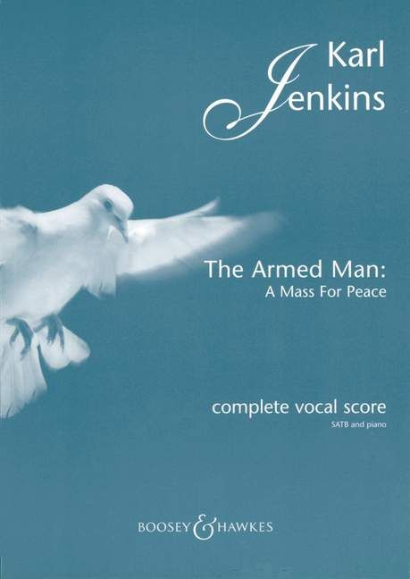
> Месса «Вооруженный человек» была заказана Королевским оружейным музеем к празднованию 2000 г. и посвящена жертвам войны в Косово.
> Произведение написано в 1999 г., премьера состоялась 25 апреля 2000 года в Королевском Альберт-Холле в Лондоне
> Сочинение имеет подзаголовок «Месса мира»

Slide 4
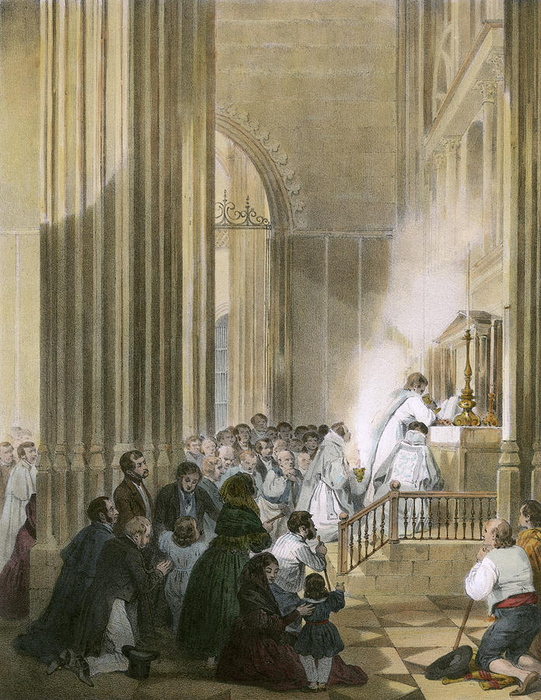
Ме́сса (лат. Missa - «отпуск», «послание», «миссия») - основная литургическая служба в латинском обряде Римско-католической церкви.
Месса как музыкальный жанр - циклическое вокальное или вокально-инструментальное произведение на текст определённых разделов одноименного главного богослужения католической церкви (в православной церкви ему соответствуют обедня, литургия).

Slide 5
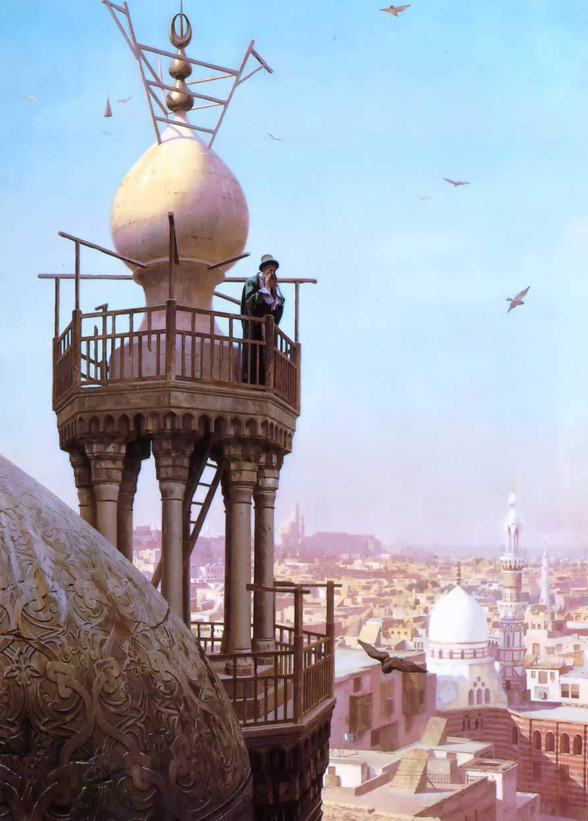
Цикл основан на четырех частях католической мессы:
1. Kyrie
2. Sanctus
3. Agnus Dei
4. Benedictus
Композитор объединяет их с другими источниками: старинной французской секвенцией «Вооруженный человек», мусульманским призывом муэдзина к молящимся, древнеиндийским эпосом «Махабхарата», текстами писателей и поэтов (Редьярд Киплинг, Альфред Теннисон).

Slide 6

Текст мессы объединяет все религии мира в единой вере в мирное будущее человечества, изжившего войну как явление.
Начав свое произведение с изображения топота солдатских сапог в первой части мессы, композитор заканчивает цикл частью «Лучше мир», цитирующей откровение Иоанна Богослова.
Эти общечеловеческие, гуманистические идеи не утратили актуальности и по сей день.

Slide 7
КАРЛ ДЖЕНКИНС
«ВООРУЖЕННЫЙ ЧЕЛОВЕК»,
МЕССА МИРА.
Часть 5, «Sanctus»
(дирижирует автор)

Slide 8
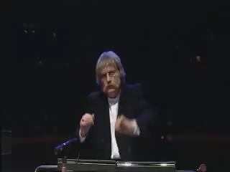

Slide 9
Sanctus (лат. Sanctus - «Свят») - древний христианский литургический гимн, входящий в состав католической мессы.
«Свят, Свят, Свят Господь
Бог Саваоф, Бог Саваоф.
Полны небо и земля, славой Твоей.
Осанна в вышних!»
Воинственный, маршевый характер подчеркивает противоречие между благородными религиозными намерениями сражающихся и бесчеловечной, ужасающей сутью самой войны.

Slide 10
Вопросы:
Какова история создания мессы «Вооруженный человек» К. Дженкинса?
2. Что такое месса?
3. Какие идеи выразил К. Дженкинс в музыке мессы «Вооруженный человек»?
4. Охарактеризуйте музыкальный образ, выраженный в 5 части мессы – «Sanctus». Какие приемы для этого использовал композитор?

Slide 11

СПАСИБО ЗА ВНИМАНИЕ!

